Slide 1
Социальные сервисы Web 2.0

Slide 2

Термин Web 2.0
Web2.0 – это методика проектирования систем, которые путем учета сетевых взаимодействий, становятся тем лучше, чем больше людей ими пользуются. Важной чертой Web 2.0 является принцип привлечения пользователей к наполнению и многоразовому использованию контента.
Термин Web2.0 обозначает проекты и сервисы, активно развиваемые и улучшаемые самими пользователями: блоги, wiki, социальные сети и т.д.

Slide 3
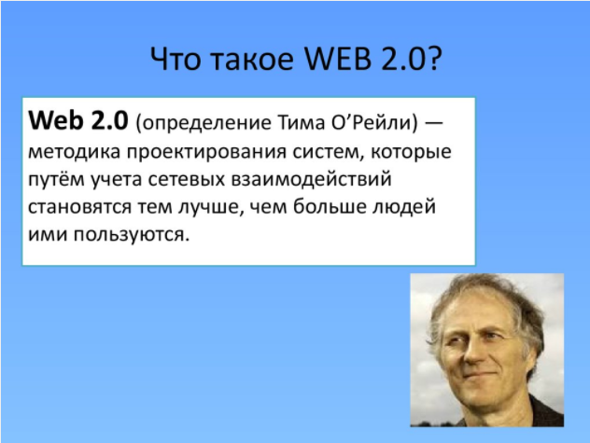

Slide 4
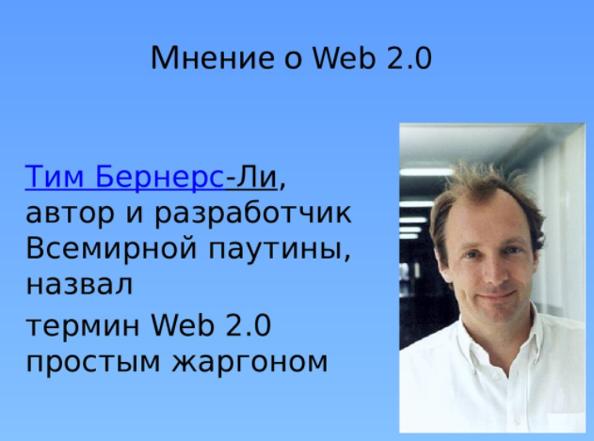

Slide 5
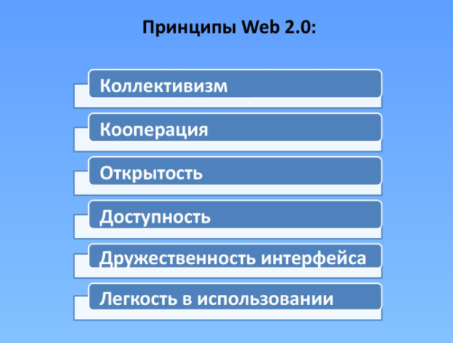

Slide 6
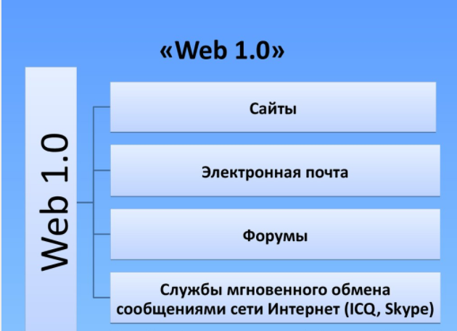

Slide 7
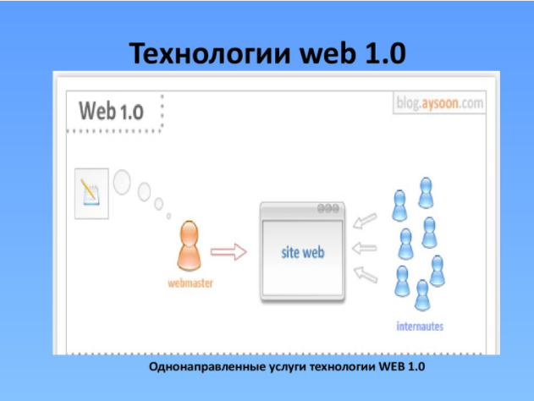

Slide 8
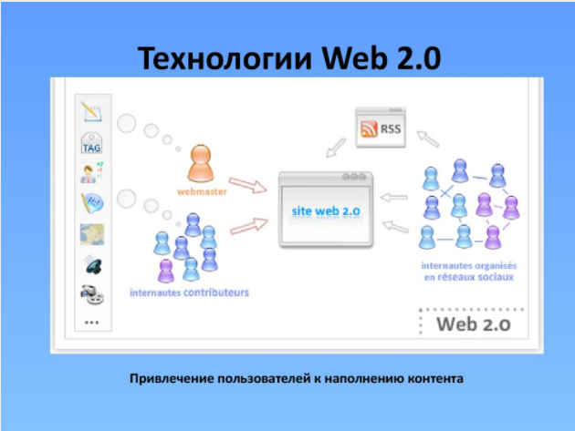

Slide 9
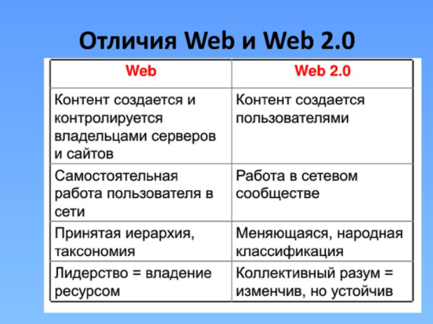

Slide 10
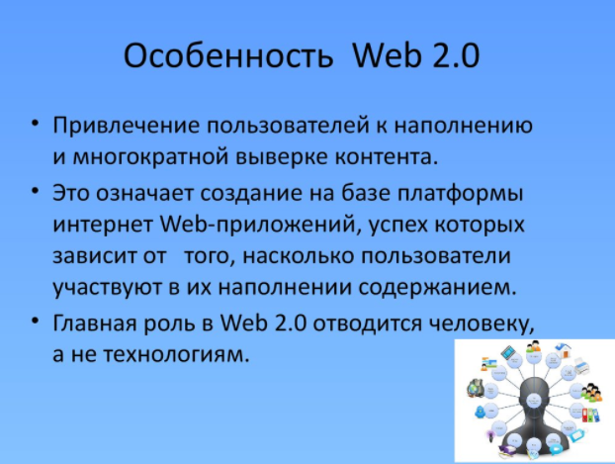

Slide 11

Термин Web 2.0
Термин Web 2.0 обозначает второе поколение сетевых сервисов, принципиальным отличием которых является то, что эти сервисы позволяют пользователю не только путешествовать по сети, но и совместно работать, размещая в сети текстовую и медиа информацию.

Slide 12
Термин Web 2.0
Важным принципом сервисов Web 2.0 является - смешивание. Процесс смешивания представляет собой перемешивание и сливание программных возможностей каждого сервиса тем самым создавая один уникальный сервис.

Slide 13
Термин Web 2.0
С помощью Web 2.0 можно организовать следующую коллективную деятельность:
Совместный поиск;
Совместное хранение закладок;
Создание и совместное использование медиа-материалов (фотографий, видео, аудиозаписей, ..);
Совместное создание и редактирование гипертекстогв;
Совместное редактирование и использование в сети текстовых документов, электронных таблиц, презентаций и других документов;
Совместное редактирование и использование карт и схем и т.д.

Slide 14
Основные составляющие Web 2.0
Основными составляющими Web 2.0 являются:
Технология Ajax – пользователю не нужно перезагружать страницы, чтобы увидеть изменения;
Тэги – ключевые слова;
Технология RSS – подписавшись на RSS сайта не надо каждый раз заходить на сайт, достаточно посмотреть на своем браузере канал новостей;
Блоги – интерактивные сетевые дневники;
Технология Wiki – предоставляет каждому пользователю возможность редактировать информацию на сайте;
Технология FOAF – дает пользователю возможность подписаться на новости и материалы тех пользователей, которые находятся в «списке друзей».

Slide 15
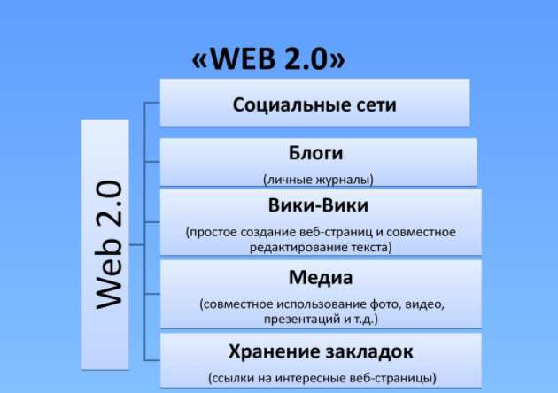

Slide 16
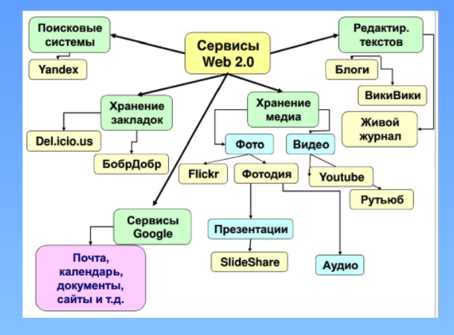

Slide 17


Виды сервисов Web 2.0
Средства для хранения закладок – средства для хранения ссылок на web-страницы, которые Вы регулярно посещаете.
Это:
Хранилище ссылок на учебные материалы. Преподаватели и обучаемые могут вместе вести поиск необходимых материалов.
Ссылки полезных сайтов для себя, будут доступны в любом месте и дома, и на работе.
Ссылки: http://www.bobrdobr.ru
http://www.symbaloo.com/
http://naidetsya.ru/
http://www.100zakladok.ru/
Ссылки на социальные сервисы для педагогов:
http://www.symbaloo.com/home/mix/13ePBcbfKB

Slide 18
Виды сервисов Web 2.0
Социальные фотосервисы – сервисы, предназначенные для публикации, хранения, просмотра и комментирования изображений. Могут использоваться персонально или с с коллективным доступом. Это:
источники учебных материалов;
публикация, хранение, комментирование творческих фото-работ и рисунков обучаемых;
средство для совместной учебной деятельности обучаемых из нескольких учебных заведений или городов (создание галереи).
Ссылки:
http://Flickr.com
http://flamber.ru
https://picasaweb.googlt.com/home
http://kalyamalya.ru
http://plus.googlt.com/u/O/photos

Slide 19
Виды сервисов Web 2.0
Социальные видеосервисы – сервисы, предназначенные для публикации, хранения, просмотра и комментирования видео. Используются:
для самостоятельной исследовательской, творческой деятельности обучаемых, основанной на поиске и обмене видеоматериалами, а так же размещении собственных видеоматериалов в процессе совместной деятельности удаленных участников учебной группы.
в качестве источников учебных материалов, видео-лекций, учебных фильмов и т.д.
для публикации и хранения творческих видео-работ обучаемых.
для комментирования и обсуждения видео.
Ссылки: http://youtube.com;
http://www.rutube.ru;
http://vimeo.com/

Slide 20
Виды сервисов Web 2.0
Социальные аудиосервисы – сервисы, предназначенные для публикации, хранения, прослушивания и комментирования аудиозаписей.
Используются:
в качестве источника учебных материалов, аудио-лекций и т.п.;
для публикации и хранения творческих аудио-работ обучаемых (аудио-театр, школьное радио и т.п.);
для комментирования и обсуждения аудио.
Ссылки:
http://rpod.ru
http://www.audiopedia.su/
http://podfm.ru/
http://uppod.ru/

Slide 21
Виды сервисов Web 2.0
Сервисы для создания и/или хранения презентаций – социальные сервисы, предназначенные для публикации, хранения, просмотра и комментирования мультимедийных презентаций, в том числе, со звуком и эффектами (на некоторых сервисах). Есть возможность вставки в блоги и сайты с помощью кода.
Используются:
В качестве источника учебных материалов;
Для публикации и хранения творческих работ обучаемых и преподавателей;
Для обмена разработками к занятиям для преподавателей;
Для комментирования и обсуждения презентаций.

Slide 22
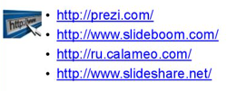
Виды сервисов Web 2.0
Презентация «Бесплатный пакет программ для образования Microsoft Learning Suite» http://www/slideshare.net/cnmolysva/ss-28560097
Ссылки:

Slide 23
Виды сервисов Web 2.0
Сервисы для создания и/или хранения документов – социальные сервисы, предназначенные для совместного создания и редактирования документов: текстов, презентаций, таблиц и рисунков.
Ссылки:
https://drive.google.com
http://ru.scribd.com/
http://www.docme.ru/
https://crocodoc.com/

Slide 24
Виды сервисов Web 2.0
Сервисы для создания и/или хранения документов используется:
Как средство организации и поддержки документооборота учащихся;
Как средство для совместного редактирования любых документов проектной деятельности обучающихся и преподавателей;
Для проведения и поддержки аудиторных занятий (например, создания, совместного редактирования и публикации текстов с рисунками, схемами, иллюстрациями: эссе, сказок, рассказов и т.д.);
Как средство совместного создания «карт знаний» в рамках учебной деятельности;
Как средство создания интерактивных рабочих листов.

Slide 25
Виды сервисов Web 2.0
Вики (Wiki)-сервисы – социальные сервисы, позволяющие любому пользователю редактировать текст сайта (писать, вносить изменения, удалять, создавать ссылки на новые статьи). Используется:
Как электронный вариант представления учебных материалов;
Для совместного создания виртуальных краеведческих и экологических экскурсий обучающихся;
Для коллективного создания творческих работ – сказок, стихотворений, эссе;
Для коллективного создания преподавательских, студенческих энциклопедий;
Как средство для проведения локальных и сетевых семинаров;
Для создания коллективных стенгазет.

Slide 26
Виды сервисов Web 2.0
Вики (Wiki)-сервисы
Ссылки:
http://wikiwall.ru/
http://letopisi.ru
http://ru.wikipedia.org

Slide 27
Виды сервисов Web 2.0
Социальные геосервисы – сервисы, которые позволяют находить, отмечать, комментировать, снабжать фотографиями различные объекты в любом месте на изображении Земного шара с достаточно высокой точностью. Используется:
Как источник карт и изображений местности при изучении географии, истории, краеведения, иностранных языков;
Как платформа для решения исследовательских задач по различным предметам, связанным с вычислением расстояний, подбором кратчайшего пути, сравнением особенностей разных местностей и т.д.;
Как платформа для проведения сетевых проектов (вебквестов), связанных с угадыванием и поиском различных географических пунктов Земли.

Slide 28
Виды сервисов Web 2.0
Социальные геосервисы
Ссылки:
http://maps.google.com/
http://maps.yandex.ru/
http://www.google.com/intl/ru/earth/index.html
http://www.panoramio.com/

Slide 29
Виды сервисов Web 2.0
Сервисы для создания Карт знаний (Интеллект-карт, Mind map) – социальные сервисы для создания карт знаний.
Ссылки:
http://www.mindmeister.com/ru
https://bubbl.us/
https://cacoo.com
Предназначен:
Для переработки и систематизации информации (например, для установления связей между объектами, для создания электронного конспекта, опорных схем и т.д.)
Как источник учебных материалов;
Как средство для решения классификационных задач.

Slide 30
Виды сервисов Web 2.0
Сервисы для создания опросов и тестов –онлайн-сервисы, предназначенные для создания опросных форм и тестов.
Ссылки:
https://drive.google.com – Формы Google
http://ru.99polls.com/
http://simpoll.ru/
http://www.anketer.ru/
http://webanketa.com
http://master-test.net/ru
Используется:
Для создания и проведения тестов по учебным предметам;
Для записи/регистрации на мероприятие (семинар, конференцию ит.д.);
Для проведения опросов и анкетирования (сбор данных, опросник обратной связи, опросники удовлетворенности, исследования).

Slide 31
Виды сервисов Web 2.0
Сервисы для создания дидактических игр
Ссылки:
http://www.jigsawplanet.com/
http://learningapps.org
http://puzzlecup.com/crossword-ru/
http://www.classtools.net/
http://www.flash-gear.com/npuz/
http://www.flashcardmachine.com/
Используется:
для создания дидактических материалов к урокам;
для самостоятельной проверки и закрепления знаний в игровой форме.
Фишбоун «Федеральная раздробленность на Руси»
http://www.classtools.net/widgets/fishbone_5/uYnDO.htm

Slide 32
Виды сервисов Web 2.0
Сервисы для совместного творчества.
Ссылки:
http://www.twiddla.com
http://cosketch.com
Используется:
Для мозгового штурма на расстоянии;
Для совместного рисования.
Рисунок – результат совместного творчества слушателей курсов по сервисам Wev 2.0
http://drive.google.com/file/d/0B4A_x48RyEVbMGY2aFBxaHY5Wms/edit?usp=sharing

Slide 33
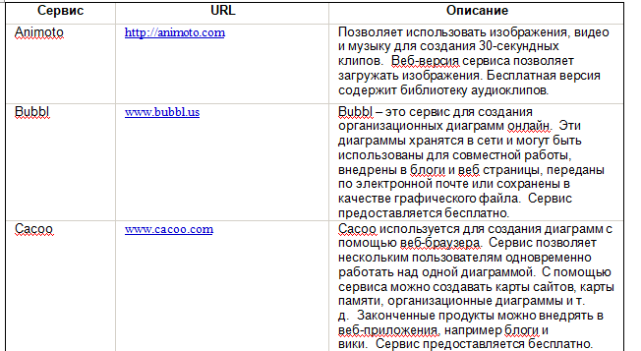
Виды сервисов Web 2.0

Slide 34
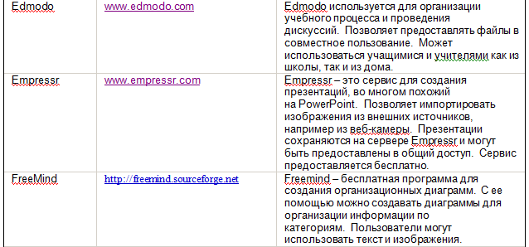
Виды сервисов Web 2.0

Slide 35
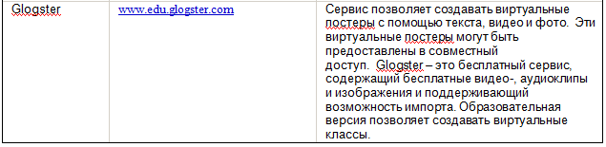
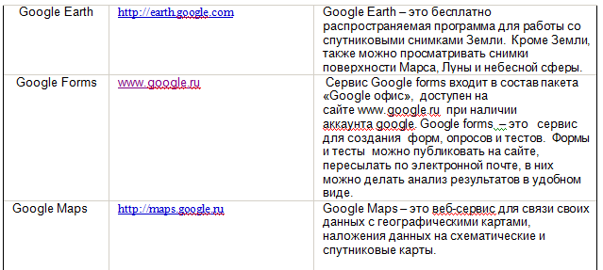
Виды сервисов Web 2.0

Slide 36
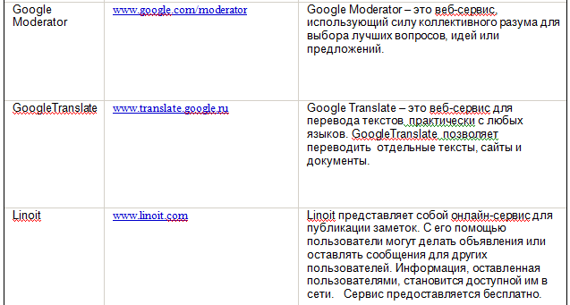
Виды сервисов Web 2.0

Slide 37
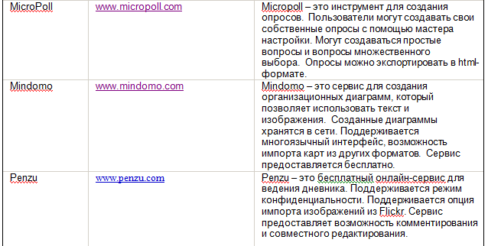
Виды сервисов Web 2.0

Slide 38

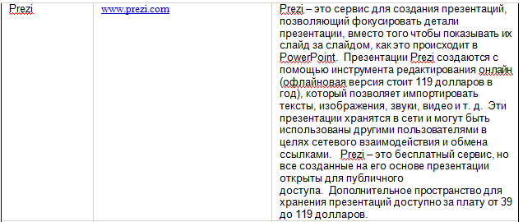
Виды сервисов Web 2.0

Slide 39



Виды сервисов Web 2.0

Slide 40

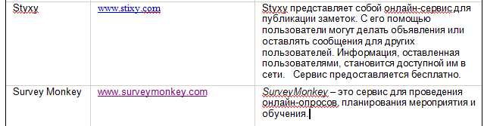
Виды сервисов Web 2.0

Slide 41
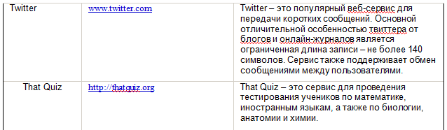
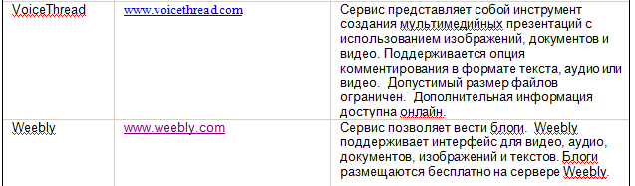
Виды сервисов Web 2.0

Slide 42
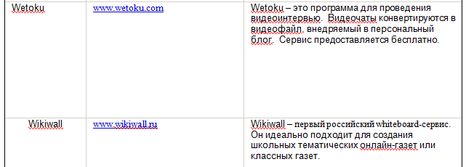
Виды сервисов Web 2.0

Slide 43
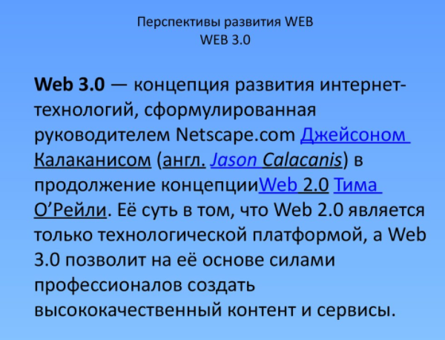

Slide 44
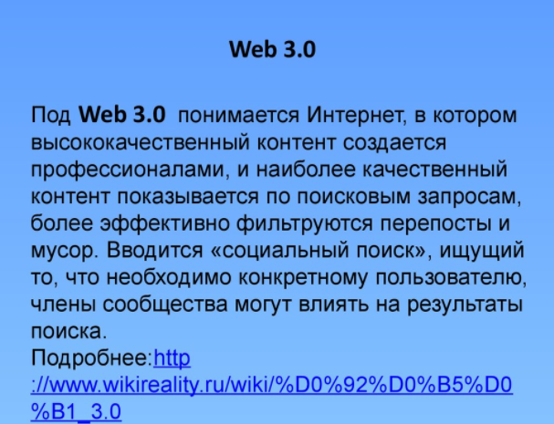

Slide 45
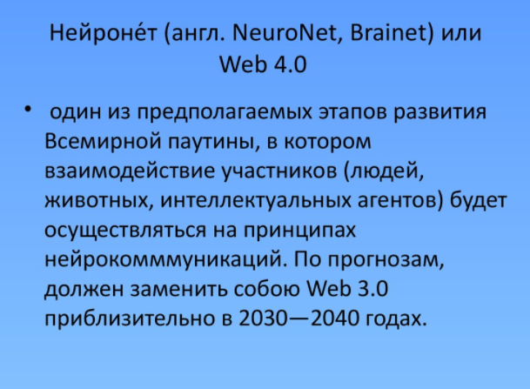

Slide 46
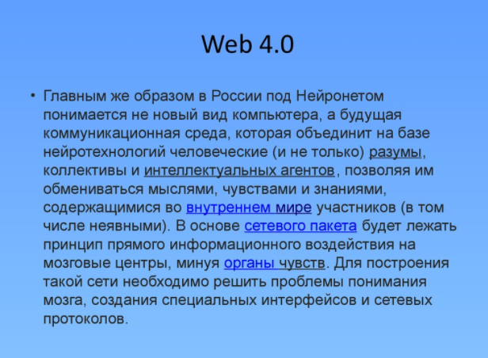

Slide 47
